Slide 1
Materi Pertemuan 2 Pengolahan Citra
Konsep Dasar Pengolahan Citra
Toni Arifin, ST., M.Kom
0430059101

Slide 2
Perencanaan Pembelajaran
Memahami konsep dasar pengolahan citra
Tahap-tahap pengolahan citra
Teknik dasar pengolahan citra
Mengenal tools dalam pengolahan citra

Slide 3
Pendahuluan
Citra digital: kumpulan piksel-piksel yang disusun dalam larik (array) dua-dimensi yang berisi nilai-nilai real maupun komplek yang direpresentasikan dengan deretan bit tertentu
Secara umum pengolahan citra digital menunjuk pada pemrosesan gambar (data) dua-dimensi menggunakan komputer.

Slide 4
Citra Digital
Citra   fungsi f(x,y) berukuran M baris dan N kolom.
x dan y adalah koordinat spasial, dan amplitudo f di titik koordinat (x,y) dinamakan intensitas atau tingkat keabuan dari citra pada titik tersebut.
Apabila nilai x, y, dan nilai amplitudo f secara keseluruhan berhingga (finite) dan bernilai diskrit maka dikatakan citra tersebut adalah citra digital.

Slide 5
Citra Digital (Lanjutan)
koordinat asal 0 1
1
2
3 ...
... N-1
y
2
3
.
.
.
.
.
.
M-1
sebu€ah pixel
f(x,y)

Slide 6
Pengolahan Citra
Algoritma pengolahan citra sangat berguna pada awal perkembangan sistem visual, biasanya digunakan untuk menajamkan informasi tertentu pada citra, sebelum diolah lebih jauh.
Pembentukan citra digital (diskrit) melalui beberapa tahapan, yaitu salah satunya:
Akuisisi citra

Slide 7
Perangkat Keras System Visual
1. Sensor Citra (Image Sensor)
Digunakan untuk menangkap pantulan cahaya oleh obyek yang kemudian akan disimpan dalam bentuk nilai intensitas di dalam memori komputer.
Solid-state image sensor mempunyai sebuah larik elemen foto-elektrik yang dapat membangkitkan tegangan listrik dari photon ketika menerima sejumlah energi cahaya.

Slide 8
Perangkat Keras System Visual (Lanjutan)
Solid-state image sensor diklasifikasikan berdasarkan caranya melakukan scanning: charge-coupled device (CCD) dan complementary metal-oxide semiconductor (CMOS).
Kelebihan CCD: resolusi tinggi dan kompensasi dari ketersediaan cahaya yang lemah.
Kelebihan CMOS: bentuk yang kecil dan ringan dengan tetap memberikan hasil citra yang tajam.

Slide 9
Perangkat Keras System Visual (Lanjutan)
2. Kamera TV
Sebuah kamera TV umumnya terdiri dari satu atau lebih sensor citra, sebuah lensa, pembangkit scanning, penguat (amplifier) dan rangkaian pemroses sinyal.
Sinyal yang dihasilkan kamera TV adalah sinyal analog yang dikonversi menjadi sinyal digital oleh sebuah analog-digital (A/D) converter.
Sinyal digital keluaran A/D converter ditransmisikan ke memori komputer untuk membentuk citra digital.

Slide 10
Perangkat Keras System Visual (Lanjutan)
Unit Display
Untuk memonitor citra yang diitangkap oleh kamera, menampilkan citra yang sudah diproses, baik hasil maupun hasil akhir, dsb.
Lampu penerangan khusus (supplemental light)
Untuk mensuplai cahaya yang cukup dan dapat diatur sehingga iluminasi merata pada seluruh obyek yang akan ditangkap citranya.

Slide 11
Perangkat Lunak Sistem Visual
Secara umum, pemrograman pengolahan citra dapat dibedakan menjadi 2:
Program tunda
Program melakukan manipulasi dan analisis citra yang sudah direkam atau disimpan dalam bentuk file sebelumnya, bukan yang langsung ditangkap oleh kamera.
Program dapat digunakan di sembarang komputer dengan sistem operasi yang kompatibel dengan sistem operasi program tersebut.
Contoh: Photoshop (Adobe) dan Paintshop (Jasc)

Slide 12
Perangkat Lunak Sistem Visual (Lanjutan)
Program Live (Real-time Program)
Program yang menangkap citra, memindahkan bingkai ke dalam memori komputer, melakukan analisis dan perhitungan, dan menghasilkan citra lain atau lebih sering lagi suatu keputusan, tergantung pada tujuannya.
Merupakan jenis pengolah citra yang lebih kompleks dari program tunda, karena selain mempunyai modul-modul pengolah citra, juga dilengkapi dengan modul-modul interfacing yang berhubungan dengan bagian dari sistem yang diperlukan untuk melakukan aksi yang diinginkan..

Slide 13
Teknik Dasar Pengolahan citra
Perbaikan kualitas citra (image enhancement)
Pemugaran citra (image restoration)
Pemampatan citra (image compression)
Segmentasi citra (image segmentation)
Pengorakan citra (image analysis)
Rekonstruksi citra (image reconstruction)

Slide 14
1. Perbaikan kualitas citra (image enhancement)
Bertujuan untuk memperbaiki kualitas citra dengan cara memanipulasi parameter-parameter citra. Dengan operasi ini ciri-ciri khusus yang terdapat di dalam citra lebih ditonjolkan.

Slide 15
1. Image Enhancement. (Lanjutan)
Contoh operasi perbaikan citra, yaitu : perbaikan kontras gelap/terang, perbaikan tepian objek (edge enhancement), penajaman (sharpening), pemberian warna semu (pseudocoloring), penapisan derau (noise filtering).

Slide 16
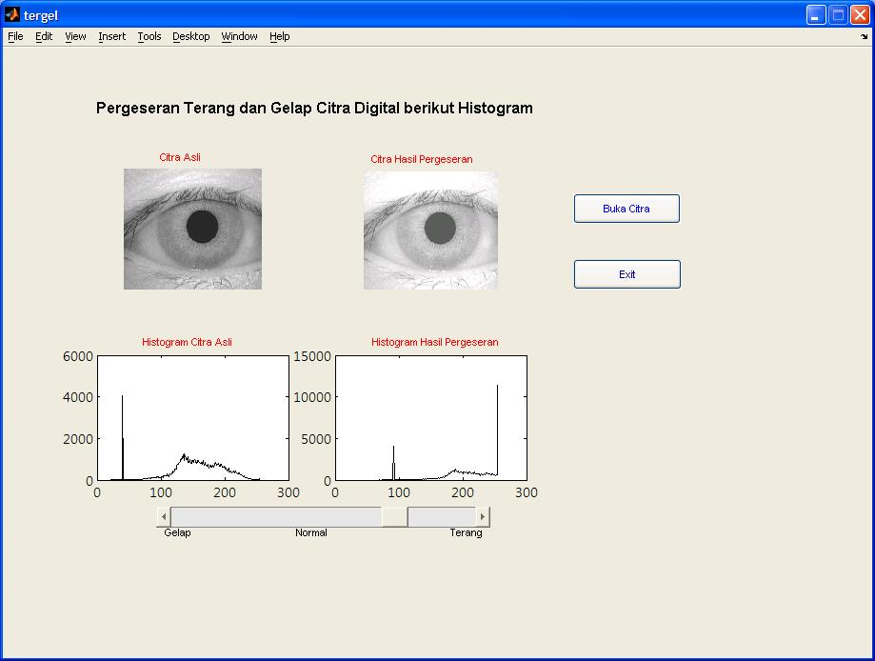
Contoh Perbaikan Kualitas Citra

Slide 17
2. Pemugaran citra (image restoration)
Bertujuan menghilangkan/meminimumkan cacat pada citra.
Contoh operasi pemugaran citra : penghilangan kesamaran (deblurring), penghilangan derau (noise)

Slide 18
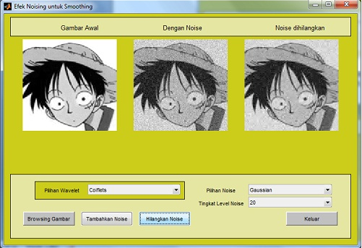
Contoh Pemugaran Citra

Slide 19
3. Pemampatan citra (image compression)
Operasi ini dilakukan agar citra dapat dipresentasikan dalam bentuk yang lebih kompak, sehingga memerlukan memori yang lebih sedikit.
Contoh metode JPEG

Slide 20
4. Segmentasi Citra (image segmentation)
Bertujuan untuk memecah suatu citra ke dalam beberapa segmen dengan suatu kriteria tertentu.
Jenis operasi ini berkaitan erat dengan pengenalan pola.

Slide 21
5. Pengorakan citra (image analysis)
Bertujuan menghitung besaran kuantitatif dari citra untuk menghasilkan deskripsinya. Teknik pengorakan citra mengekstraksi ciri-ciri tertentu yang membantu dalam identifikasi objek.
Contoh pengorakan citra : Pendeteksian tepi objek (edge detection), Ekstraksi batas (boundary), Representasi daerah (region).

Slide 22
6. Rekonstruksi Citra (image reconstruction)
Bertujuan untuk membentuk ulang objek dari beberapa citra hasil proyeksi.
Operasi rekonstruksi citra banyak digunakan dalam bidang medis, misalnya foto rontgen dengan sinar X digunakan untuk membentuk ulang gambar organ tubuh.

Slide 23
Penerapan Pengolahan Citra
Bidang perdagangan : Pembacaan kode batang (bar code) yang tertera pada barang (umum digunakan pada pasar swalayan/supermarket), mengenali huruf atau angka pada suatu formulir secara otomatis.
Bidang militer : mengenali sasaran peluru kendali melalui sensor visual, mengindentifikasi jenis pesawat musuh.

Slide 24
Penerapan Pengolahan Citra (Lanjutan)
3. Bidang kedokteran : pengolahan citra sinar X untuk mammografi (deteksi kanker payudara), Rekonstruksi foto janin hasil USG.
4. Bidang biologi : pengenalan jenis kromosom melalui gambar mikroskopik.
5. Komunikasi data : pemampatan citra yang ditransmisi.

Slide 25
Penerapan Pengolahan Citra (Lanjutan)
6. Hiburan : Pemampatan video (MPEG).
7. Robotika : Visualy-guided autonomous navigation.
8. Pemetaan : klasifikasi penggunaan tanah melalui foto udara/LANDSAT.
9. Geologi : mengenali jenis batu-batuan melalui foto udara/LANDSAT.
10. Hukum : pengenalan sidik jari, pengenalan foto narapidana.

Slide 26
THE END..

